Slide 1

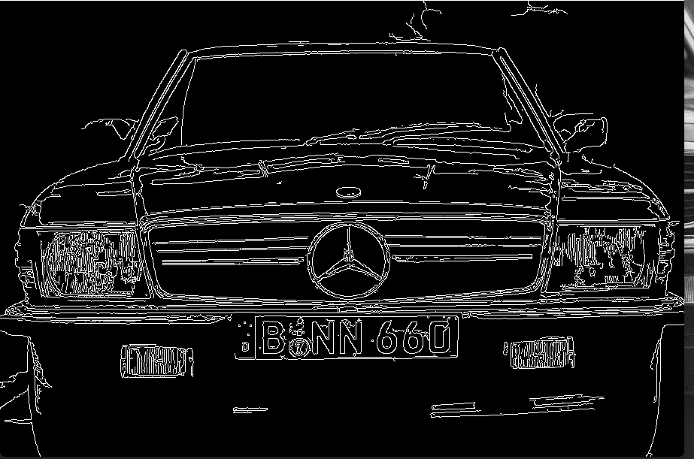
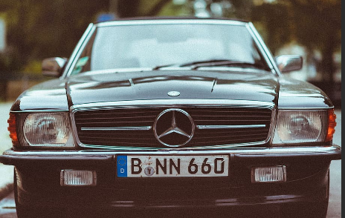
Детекција на
РЕГИСТАРСКИ ТАБЛИЧКИ
и препознавање на карактери

Slide 2



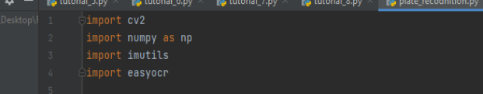
Користени библиотеки
TEXT BOX
- ОpenCV
- NumPY
- Imutils
- EasyOCR

Slide 3


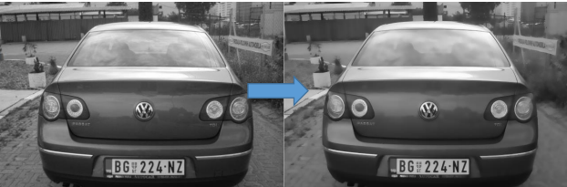

Намалување на шумот (noise reduction)
- Ја прават сликата многу полесна за откривање на вистинските рабови.
- Замаглување на одредени делови од сликата
- Изедначување на различни нијанси од една иста боја
- Ке користиме Билатерално Филтрирање

Slide 4
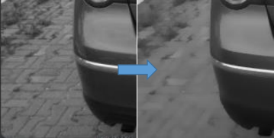
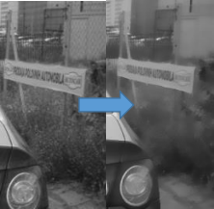

Билатерано Филтрирање (Bilateral Filtering)
TEXT BOX

Slide 5
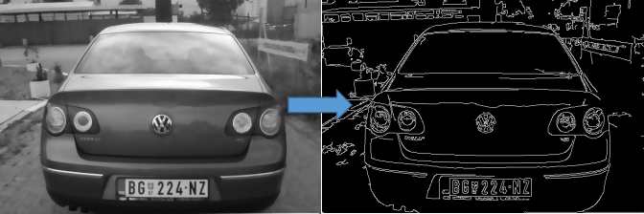
Наоѓање на рабови (edge detection)
- Идентификација на рабовите во слика
- Според тоа каде се случуваат значителни промени во интензитетот на боите.
TEXT BOX

Slide 6

Canny edge detector
- Не е отпорен на шум
- Се откриваат само значајните рабови.
- Работи на принцип на прво израмнување на сликата (Smoothing),
- После бара нагли промени во нијансата / градиентот на боите,
- Се отргнуваат слабите рабови
- Со “Hysteresis” се поврзуваат пикселите на рабовите
- Ова прави непрекинати рабови и ги елеминира изолираните пиксели.

Slide 7
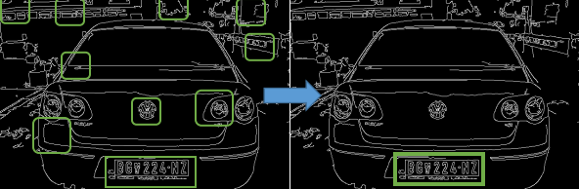
Пронаогање на локацијата на регистарската табличка
- ги бараме сите контури
- ги одвојуваме 100те најголеми
- ја бараме најголемата форма која има 4 рабови
- таа претставува локација на таблицата на сликата
TEXT BOX

Slide 8
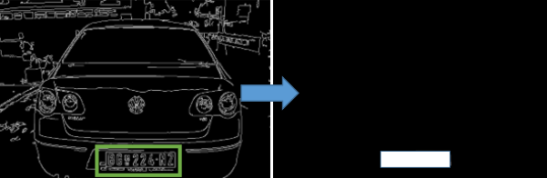
Креирање на маска
- прво правиме црна маска
- ја цртаме контурата на регистрацијата врз маската

Slide 9
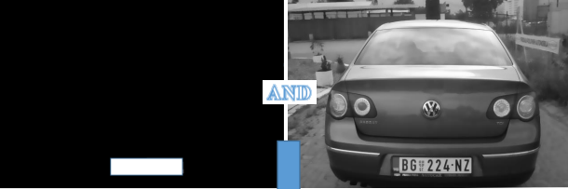
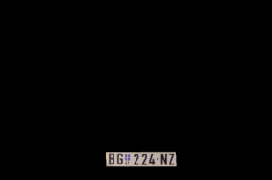

Одвојување на регистрацијата
Bitwise AND помеѓу оригиналната слика и маската
TEXT BOX

Slide 10
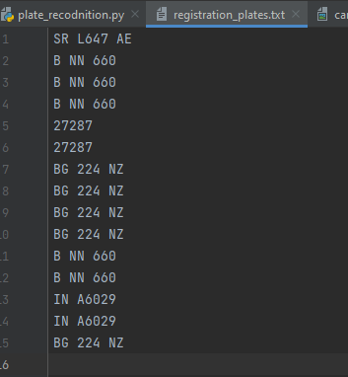
Препознавање на карактери / Optical Character Recognition (OCR)
- Од слика во текст
- ги лоцира регионите во сликата каде што се наоѓа текстот
- ги анализира облиците обидувајки се да ги препознае
EasyOCR
- Лесно и ефикасно
- Едноставно за користење
- Висока точност

Slide 11
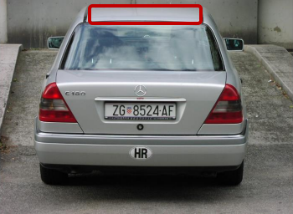
Грешки во пронаогање на регистарските таблици
- Во околу 10% од случаевите.
- Кога во сликата ке има некој објект поголем од регистарската таблица а со иста форма.

Slide 12
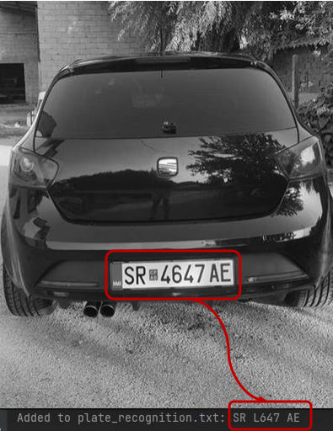
Грешки во препознавање на знаците (OCR)
- Во околу 5% од случаевите.
- Кога во таблицата ке има некој знак кој личи на некоја буква или бројка a не означува ништо.

Slide 13

Ви Благодарам на вниманието
Изработил:
Aндреј Влаховски 211136
Mентор:
Проф. Д-р Ивица Димитровски

